Slide 1
授業を始めます！
-【 所属団体名 】による出前授業-
＠〇〇中学校 ３年〇組
Notes:
所属団体名・学校名を変更。写真を入れるのもよい

Slide 2
【 所属団体名 】とは？
〇〇にある
選挙啓発を行うボランティア団体です
こんなこともやってます
・○○○○
・○○○○
・○○○○
Notes:
所属団体の紹介

Slide 3
-本日授業を共に行うメンバー-
（ 所属団体名 ）
○○ ○○（○○大学）
○○ ○○（○○大学）
○○ ○○（○○大学）
○○ ○○（○○大学）
○○ ○○（○○大学）
Notes:
授業をするメンバーの紹介
写真を入れるなどして親しみやすさを意識すること

Slide 4
Ｐ４Ｃ !?
を使って
「問い、話し、考えよう！」

Slide 5
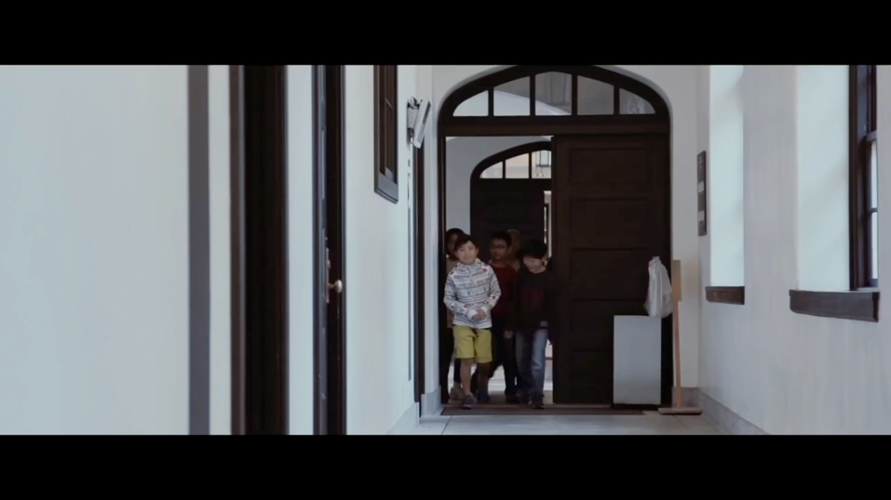
Ｐ４Ｃ＝子どものための哲学とは(https://www.youtube.com/watch?v=0b222t_8P34)
Notes:
Ｐ４Ｃのやり方の動画をいれる。
インターネットの接続など状況に応じて対応すること

Slide 6
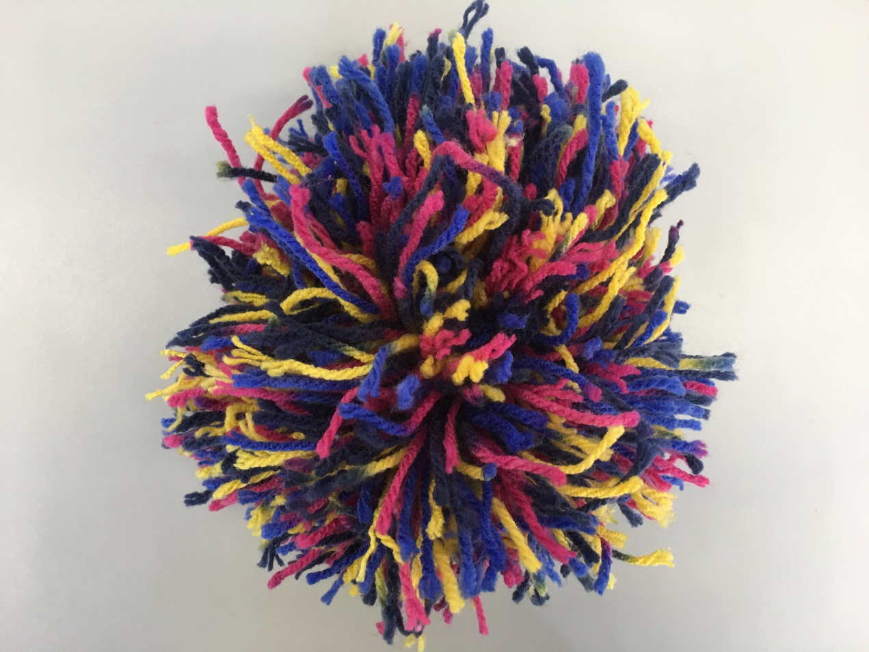
ルール１ コミュニティーボールを
持っている人が話そう！

Slide 7
ルール２ みんなが話せるように
コミュニティーボールを回そう！

Slide 8
ルール３ 人の意見は完全否定しない！

Slide 9
アドバイス グループに１つある対話を
深めるためのカードを使おう！
なぜ？
もう一度お願いします。
なるほど！だけどね

Slide 10
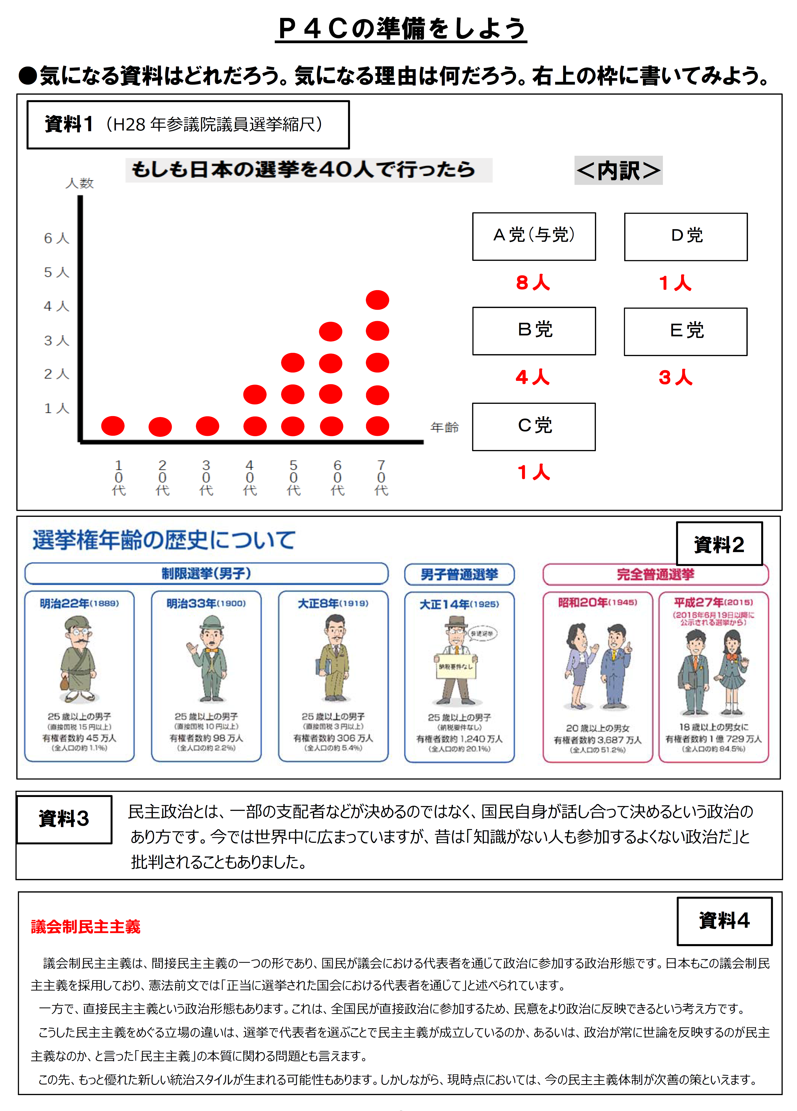
ワークシートにある
「資料」の中で気になる資料の番号を右上に書こう。
また気になる理由を書いてみよう。

Slide 11
①班
③班
１.各班机一つ残して、全て後ろへ移動しよう（イスは残す）
２.プリントの右上に青字で、班分けがされています。その班のところへ椅子を持って移動しよう！
３.書いたプリントは持って移動しよう！筆記用具は置いていこう！
机
イス
②班
④班
⑤班
Notes:
学校に合わせてレイアウトは変更する

Slide 12
それでは、
対話（Ｐ４Ｃ）をやってみよう！

Slide 13
１
残り
分

Slide 14
それでは、机を最初の位置に
戻しましょう。

Slide 15
「選挙」について話してみて
いかがでしたか。
〇分間で振り返りのワークシートを書いてみよう。
Notes:
授業時間にあわせてふりかえりの時間を変更

Slide 16
ありがとうございました！
【所属団体名】による出前授業
を終わります。
Notes:
所属団体名を記入

